Slide 1

Проблемы, с которыми мы столкнулись во время апробации
Рожкова Л.А, учитель географии,
Туманова В.Л., учитель химии и биологии
МБОУ «Кишертская СОШ
имени Л.П. Дробышевского».

Slide 2
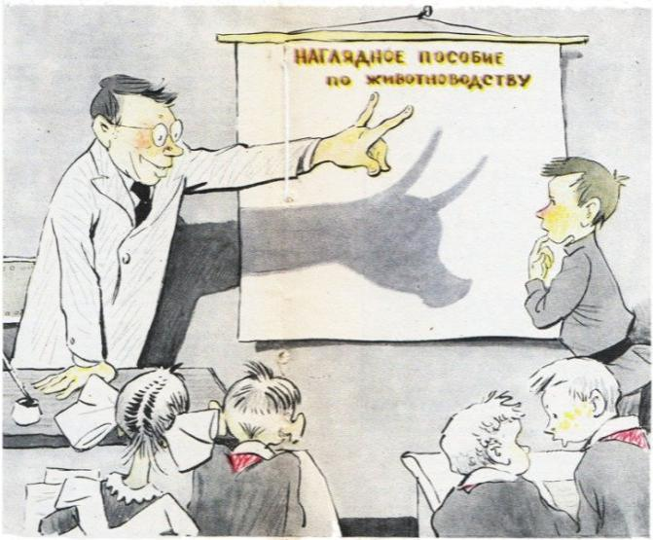
1)Подбор дидактического материала
Нет готовых материалов.
Мы всегда долго подбирали, отвергали, снова подбирали, То есть постоянно находились в поиске!

Slide 3
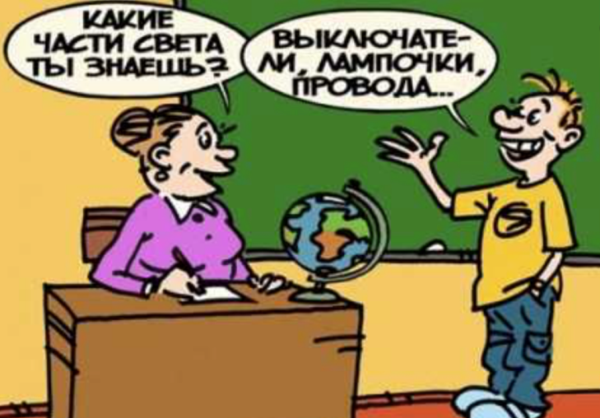
2)Субъективное оценивание
Ответы детей не подходят под наши критерии в силу разного с нами возраста, опыта, взглядов на жизнь. Поэтому мы постоянно вынуждены были работать над критериями, мы учились вместе с детьми.

Slide 4

3)Сложность в реализации материалов в учебной деятельности
Не хватает учебных часов для проведения апробации

Slide 5

4)Сложность реализации продукта в дистанционном режиме
Не у всех сельских школьников есть выход в интернет, у некоторых нет копьютеров. И даже если есть гаджеты, то наши дети предпочитают на них играть, а не для поиска информации.и поэтому ...

Slide 6

5)Проблема работы с информацией у детей
Не все дети умеют работать с таблицами, диаграммами, графиками.Это показывают и ВПР , и ОГЭ.

Slide 7
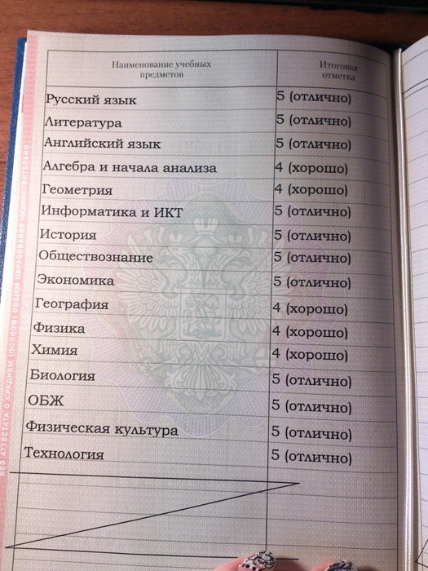
6) Приоритет в образовании предметности, а не метапредметности
За это не ставят оценок, метапредметность не отражена в аттестате. Дети не понимают, зачем это надо...Раз нет оценок, зачем думать...

Slide 8
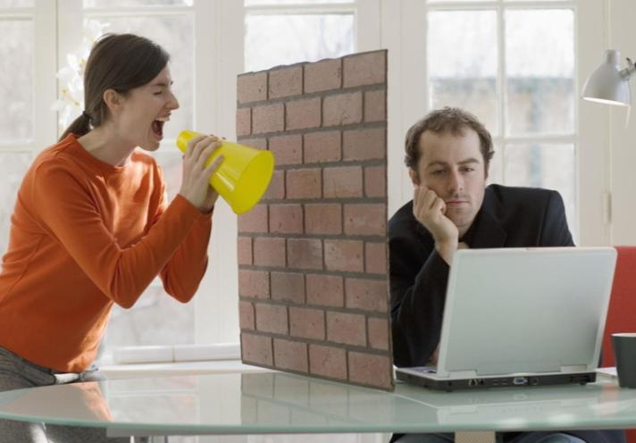
7)Непонимание со стороны коллег
Не все коллеги нас поддерживали, так как не понимали важность метапредметности в обучении.

Slide 9

8)Неумение донести свои мысли и идеи до других.
На семинарах , когда мы представляли свои замыслы, часто сталкивались с непониманием со стороны коллег из других апробационных площадок. В этом мы видим нашу проблему неумения презентовать себя.

Slide 10
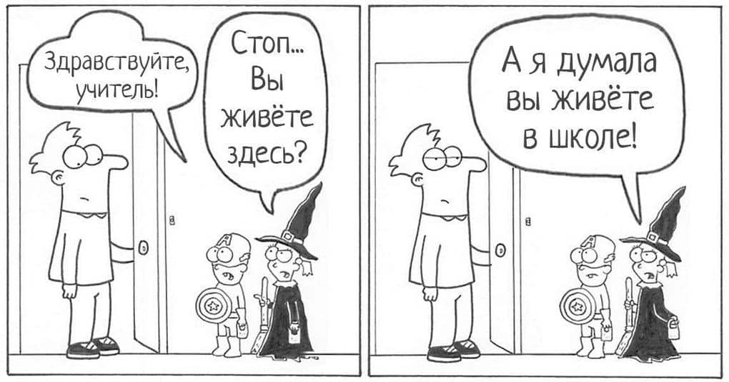
9)Личное время
Апробация занимает много личного времени, которое не оплачивается.

Slide 11

10)Сертификаты не всем участникам апробационной деятельности
Работает вся группа, а сертификаты выдают только тем, кто выступает. Считаем, что это не справедливо!

Slide 12

Сегодня мы обозначили проблемы и трудности, с которыми мы столкнулись в процессе апробации. Но без трудностей нет движения вперёд!
Мы же хотим развиваться!
И хотим развивать наших детей!

